Slide 1
КЗ «Погребищенський Центр дитячої та юнацької творчості»
Формування внутрішньої системи забезпечення якості освіти та проведення самооцінювання освітніх і управлінських процесів у КЗ «Погребищенський Центр дитячої та юнацької творчості»

Slide 2

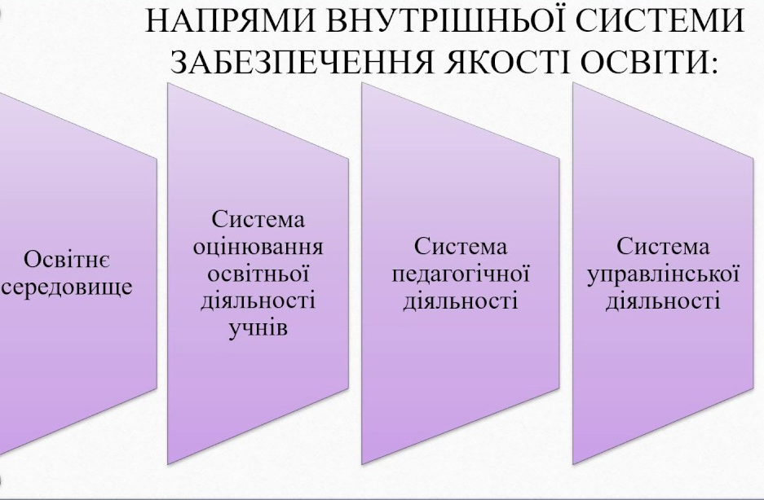
Внутрішня система забезпечення якості освіти ЗПО – це сукупність компонентів, які визначають якість освітньої діяльності, що встановлює рівень організації, забезпечення та реалізації освітнього процесу, спрямованого на здобуття якісної позашкільної освіти.

Slide 3
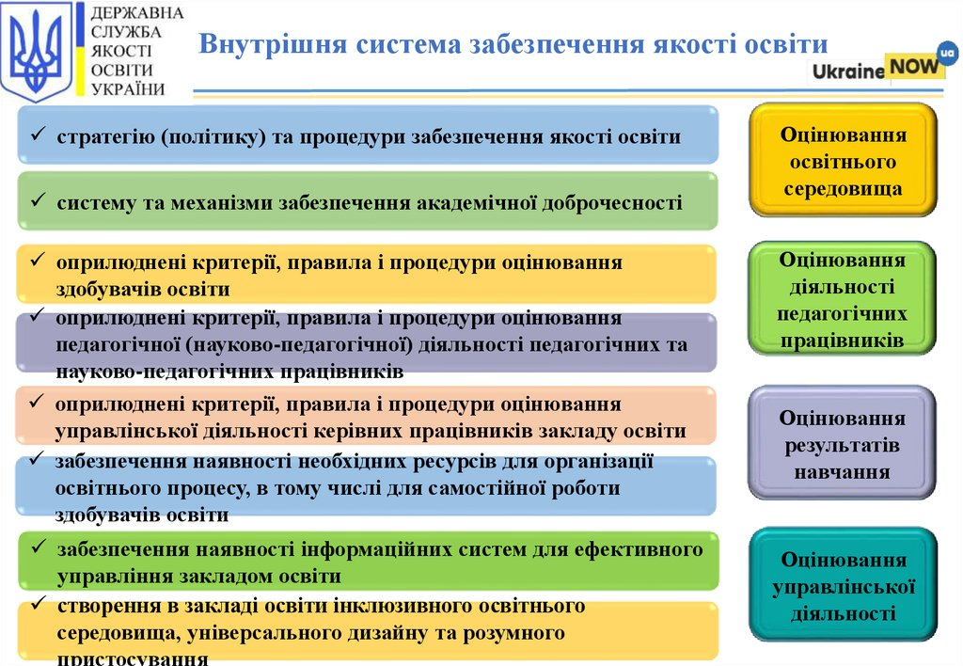
Внутрішня система оцінювання якості освіти включає:

Slide 4
Звіт за результатами самооцінювання
(педагогічні працівники) січень 2023 р.

Slide 5
Станом на 2022-2023 н.р.,
у закладі працює
10 педагогічних працівників:
з них 5 - основних,
та 5 сумісників, які працюють на базі закладів освіти Погребищенської громади.
В анкетуванні взяли участь 10 педагогічних працівників, що становить 100 %.
Важливо врахувати те, що педагоги, які працюють за суміщенням, на деякі питання відповідали орієнтуючись на той заклад, у якому безпосередньо проводять заняття гуртків.

Slide 6
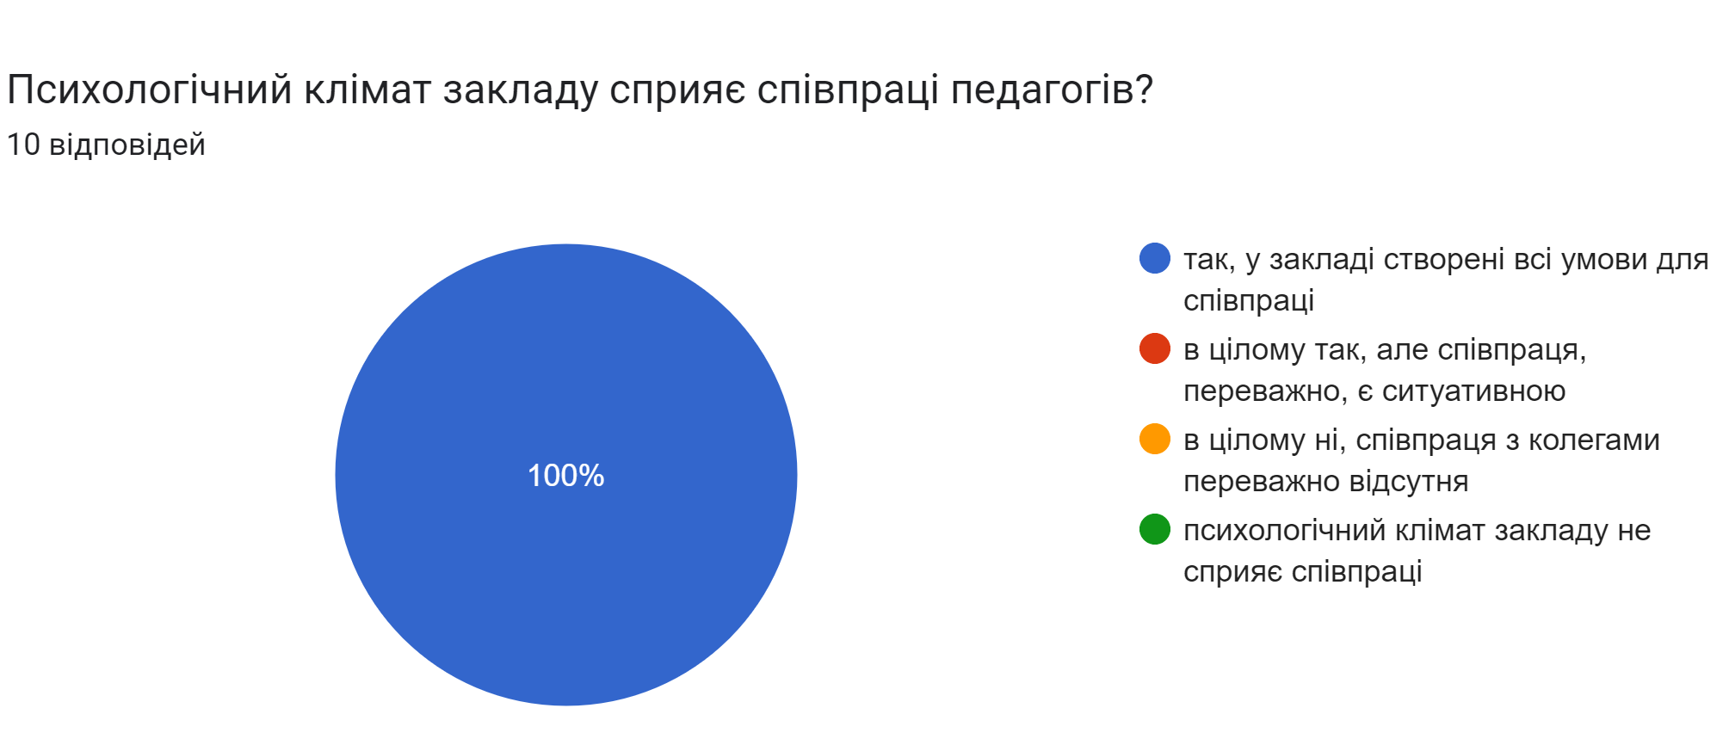
Опрацювавши відповіді педагогів у анонімному анкетуванні, отримали такі результати:

Slide 7
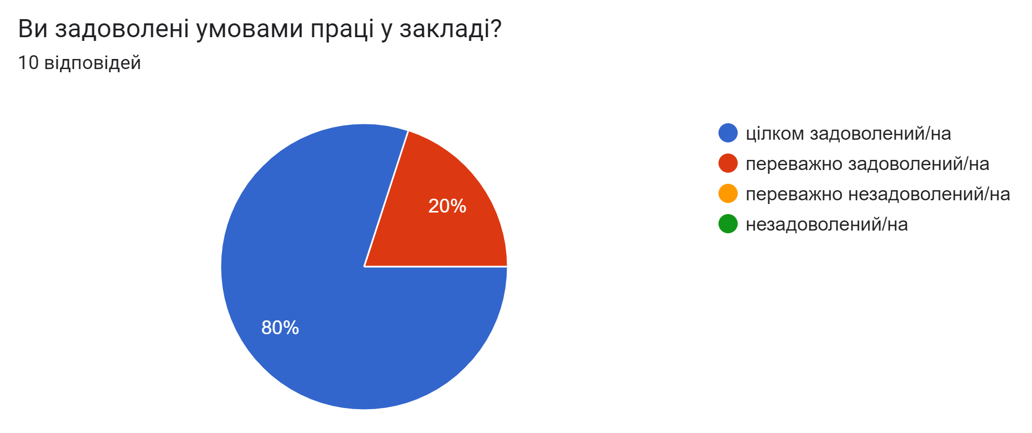
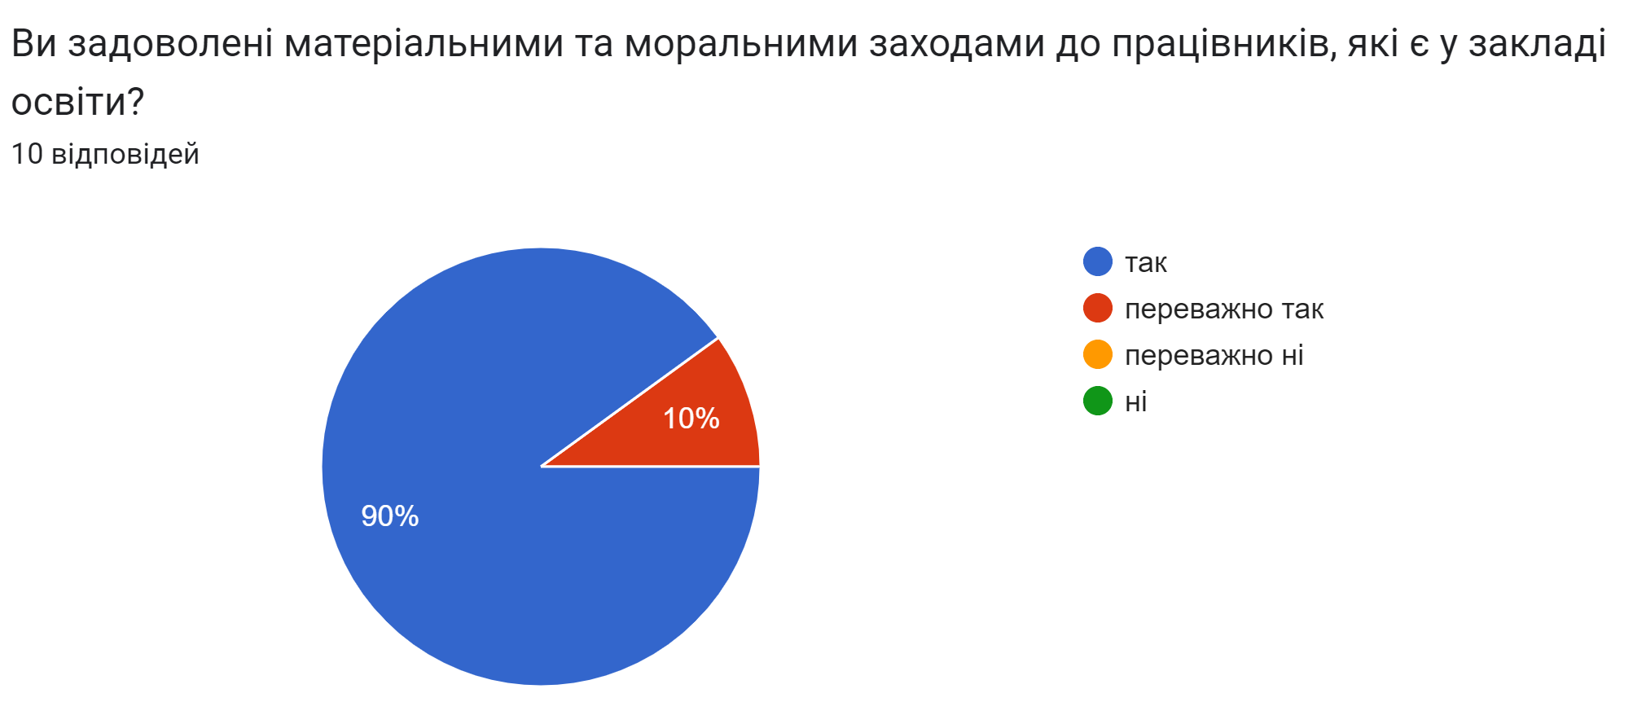

Slide 8
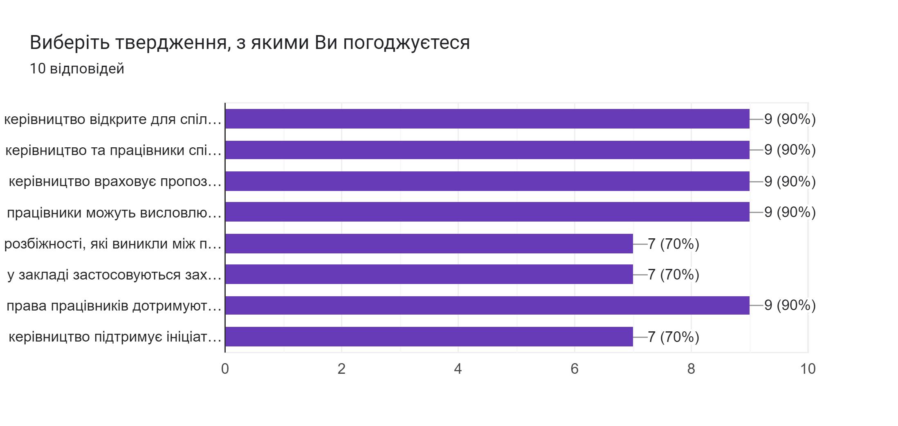

Slide 9
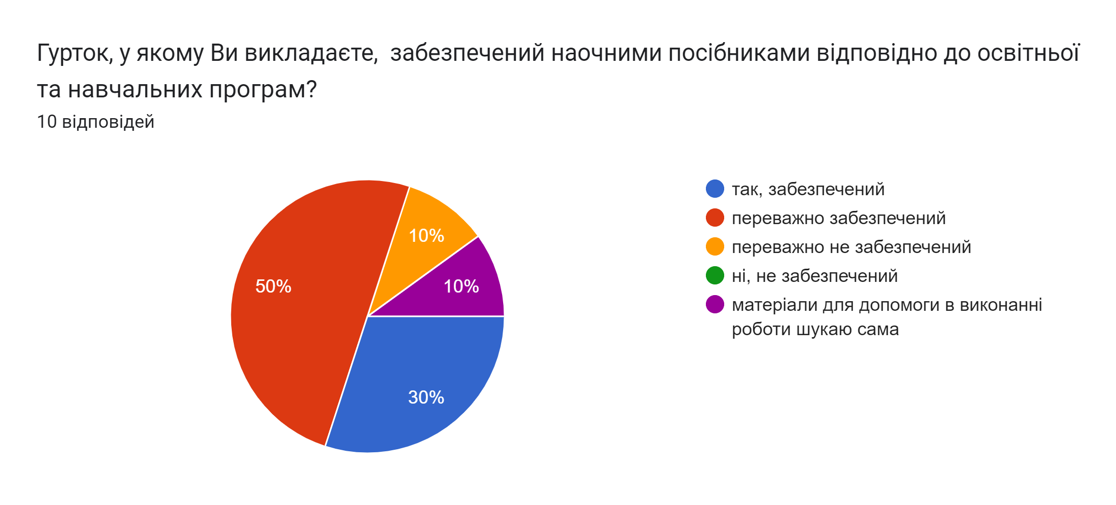
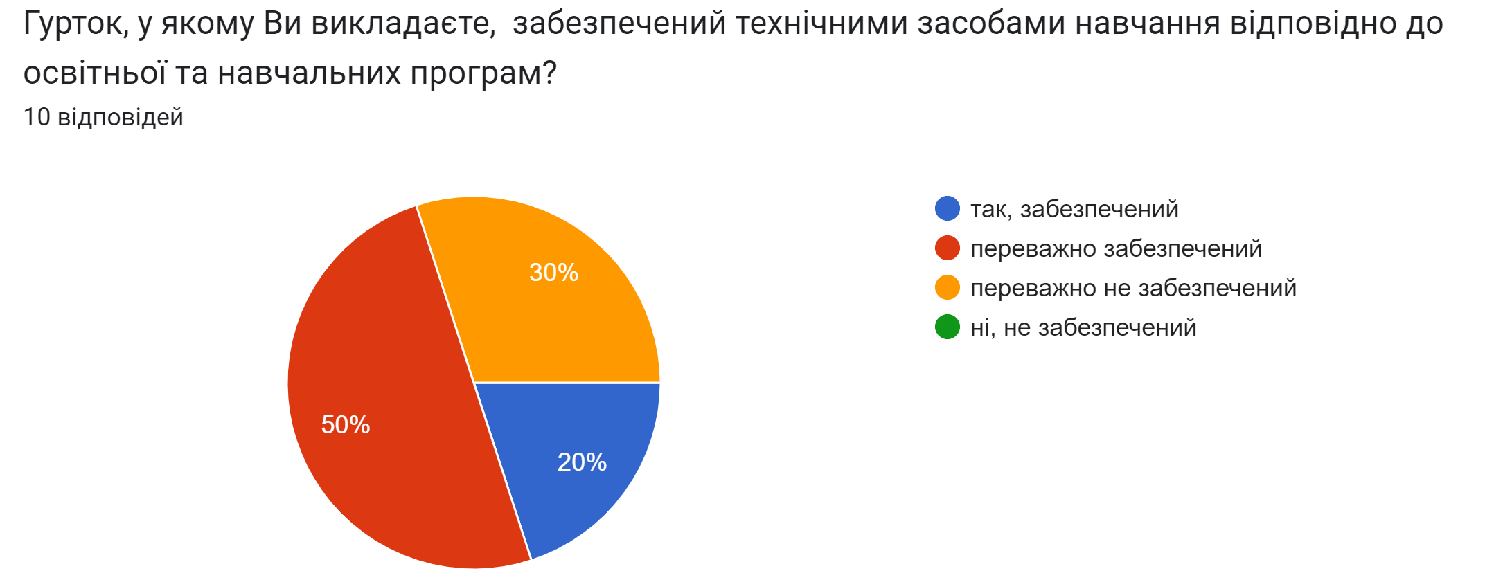
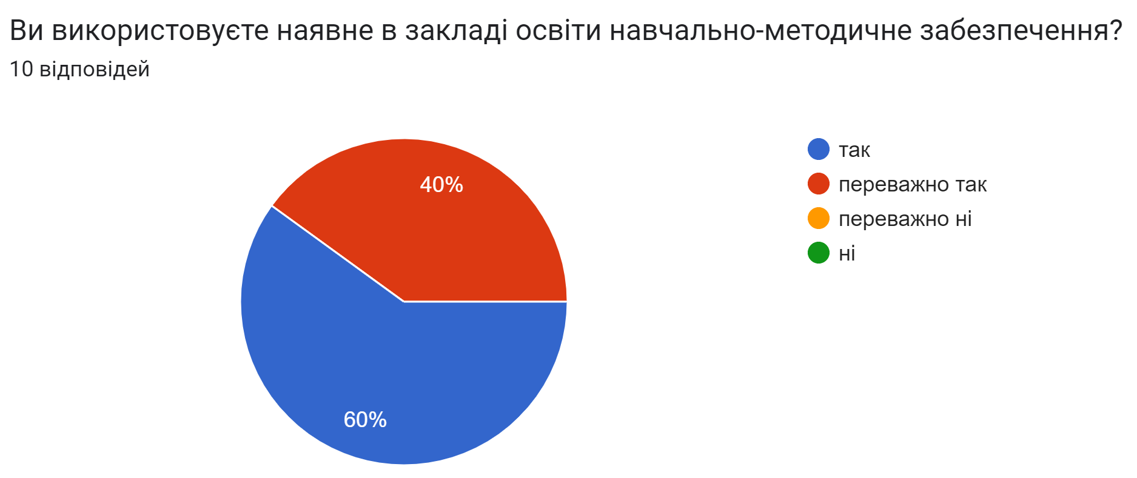
На питання технічного та методичного забезпечення, педагоги відповідали враховуючи напрям та специфіку роботи свого гуртка

Slide 10
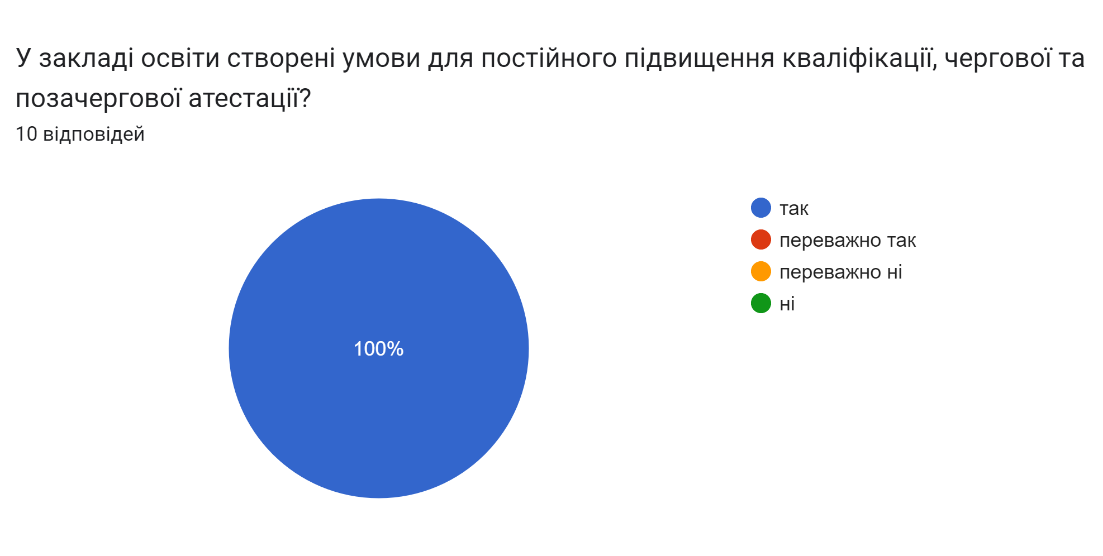
Професійний розвиток та підвищення кваліфікації

Slide 11
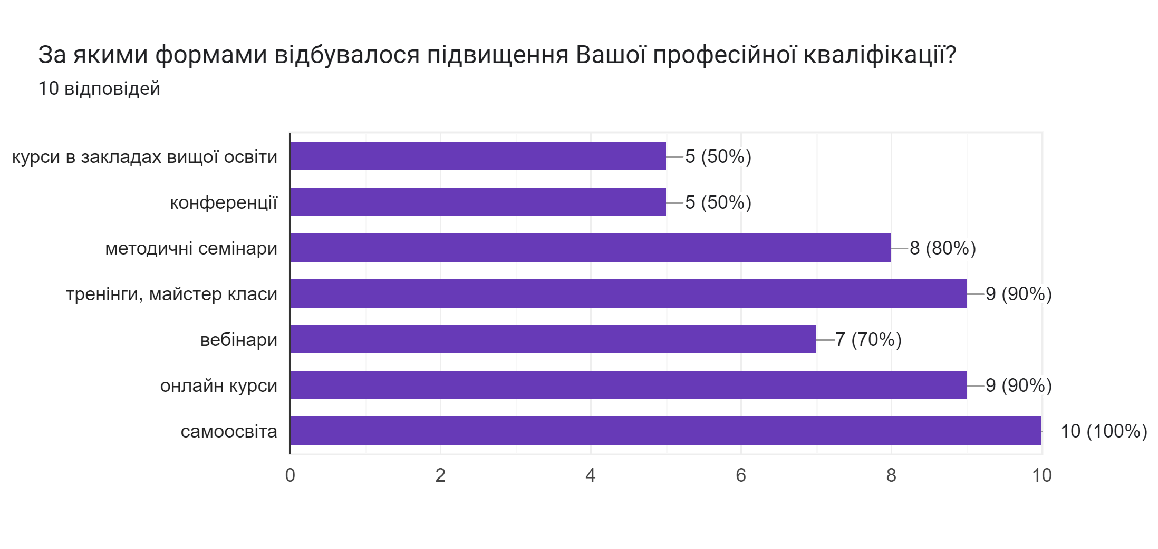

Slide 12
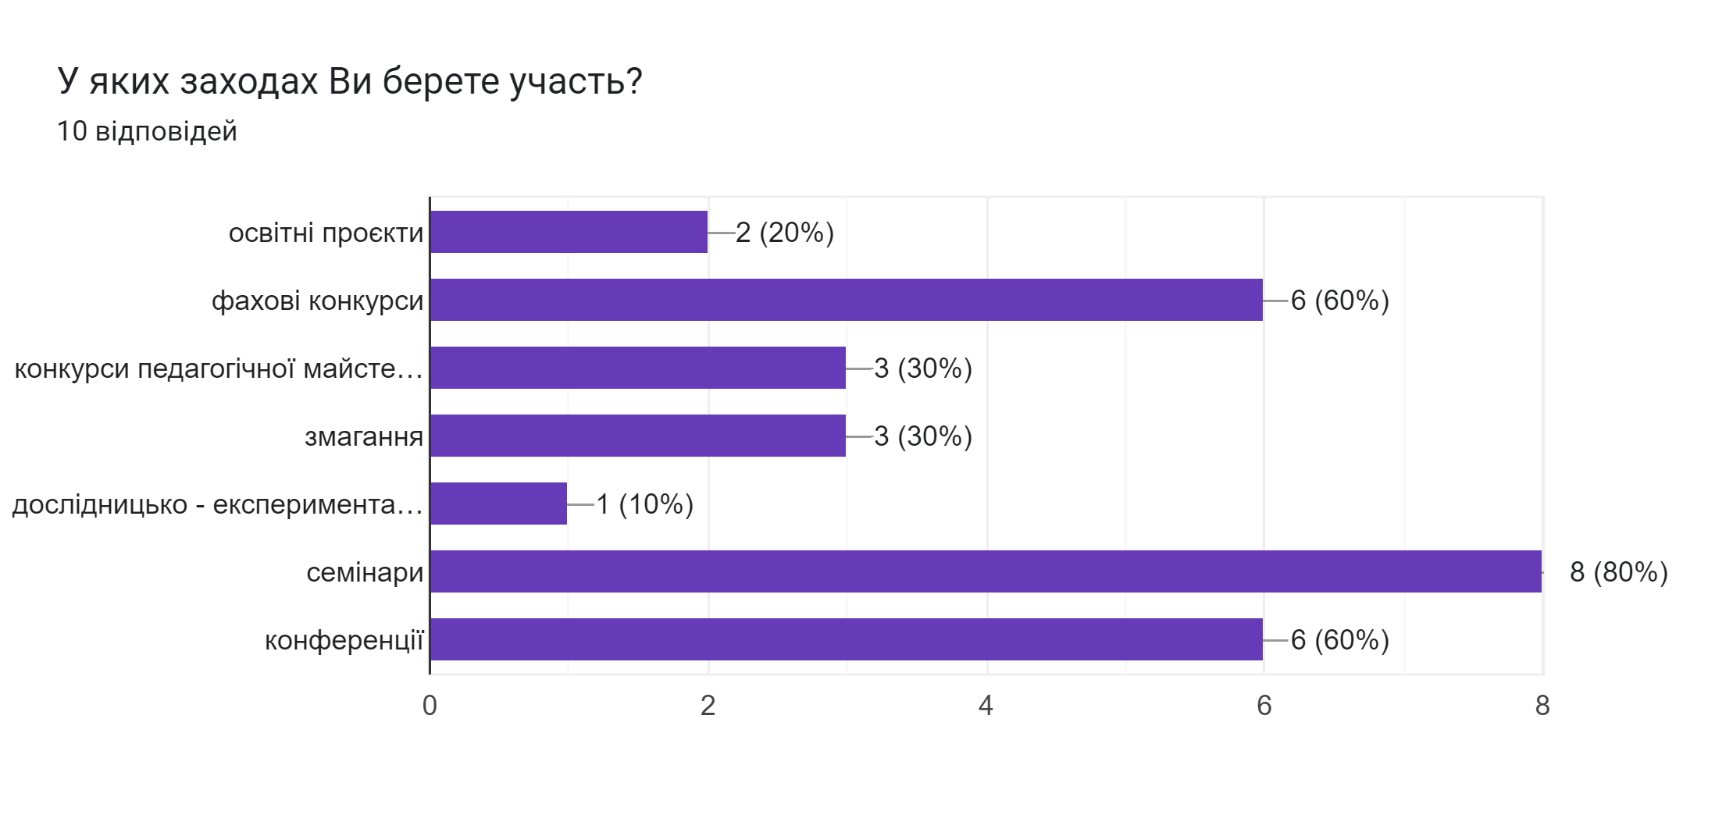

Slide 13
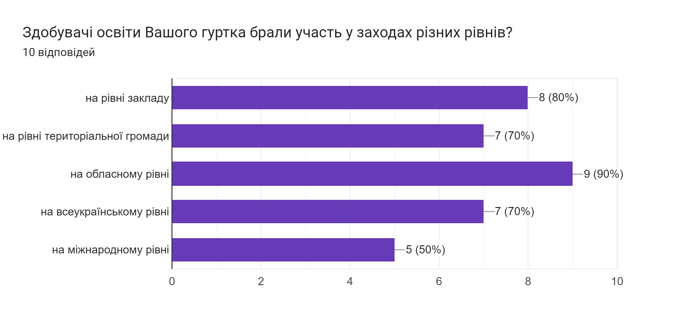

Slide 14
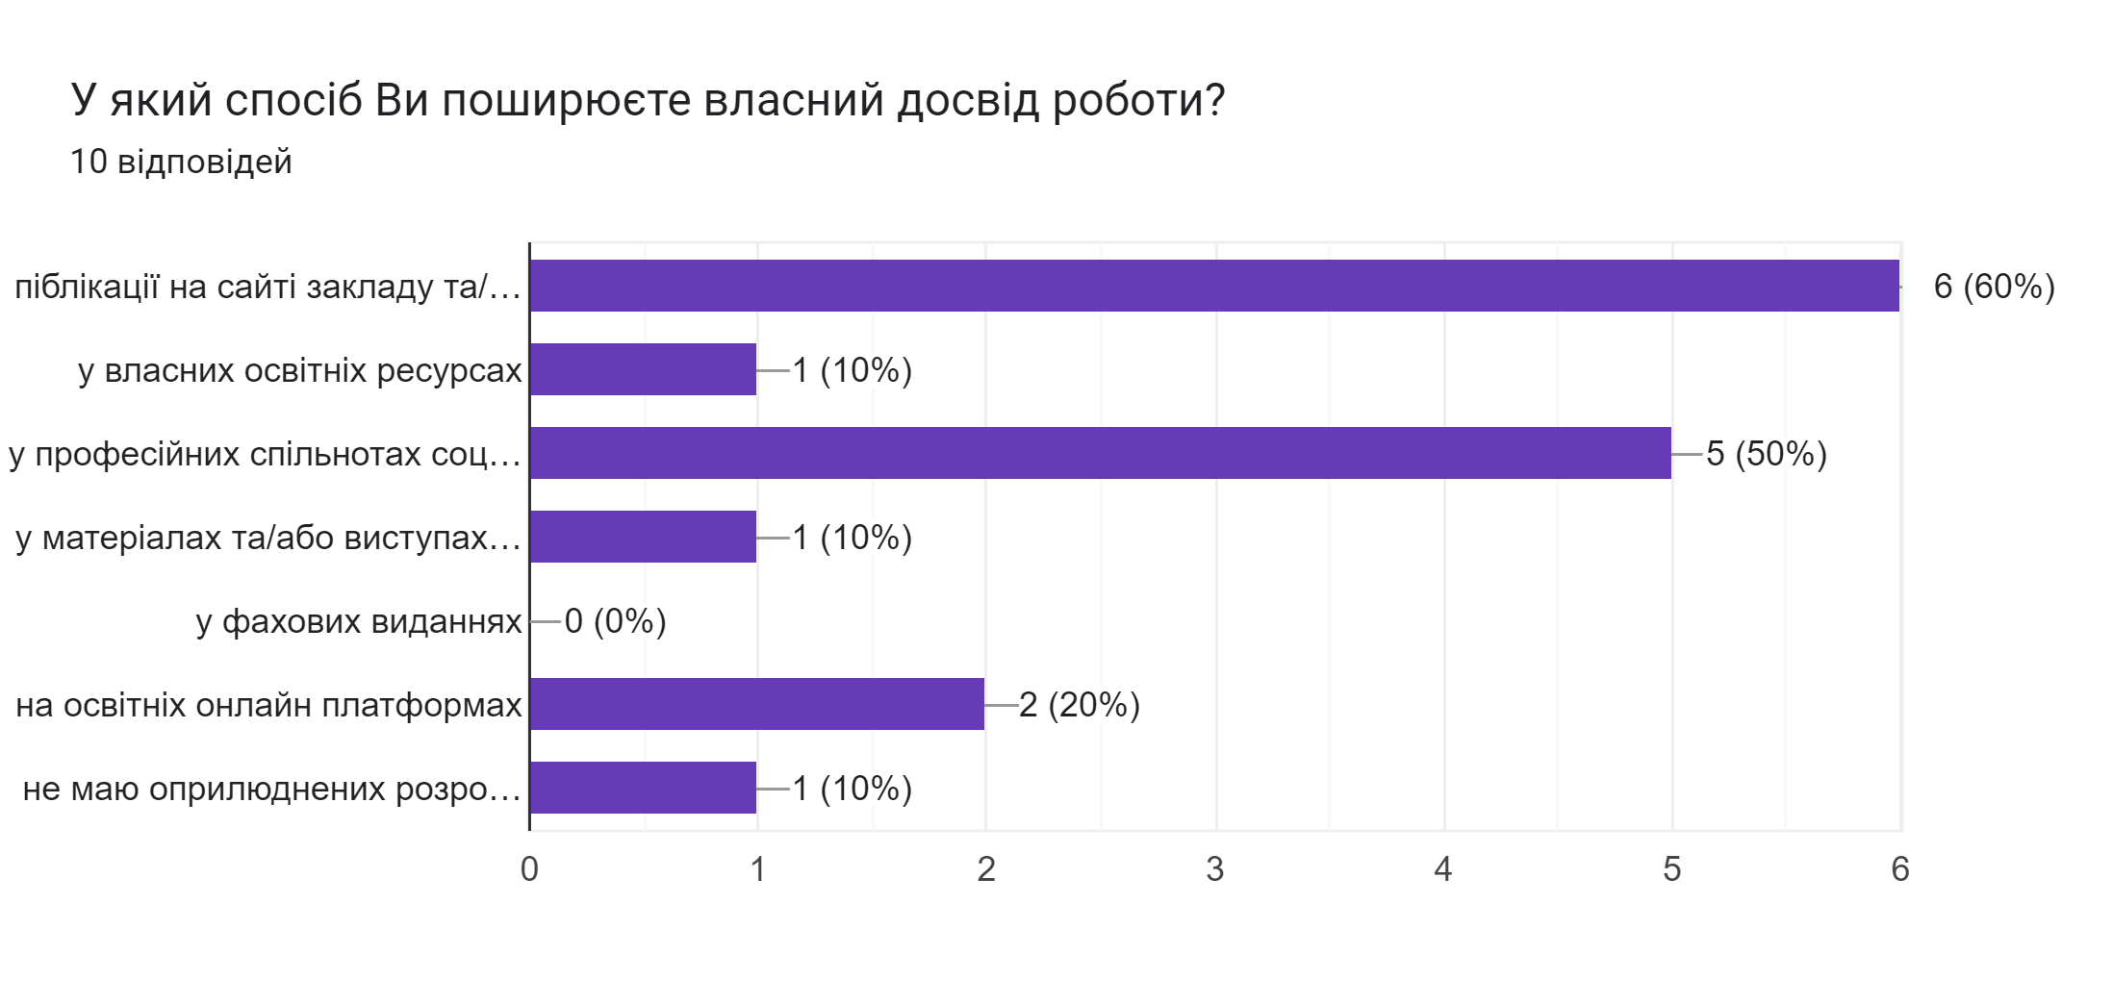

Slide 15
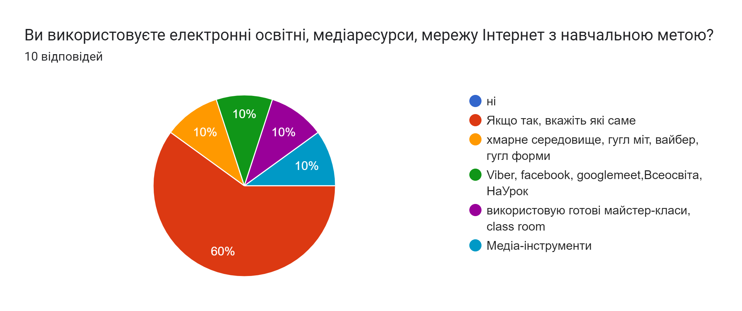

Slide 16
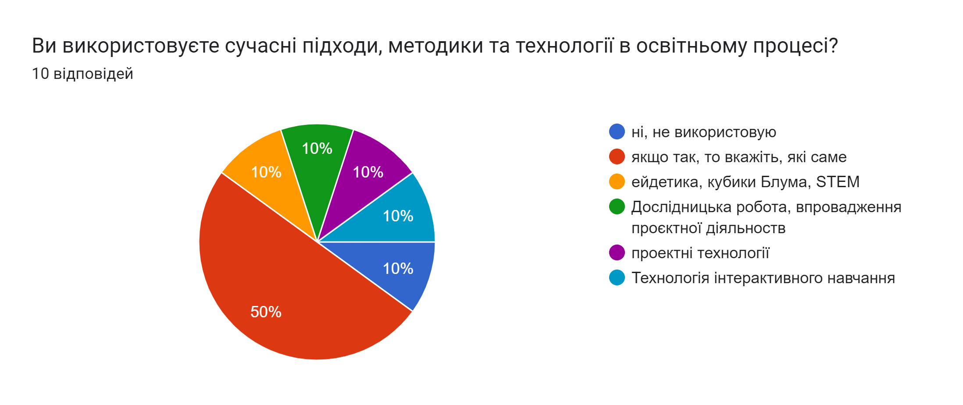

Slide 17
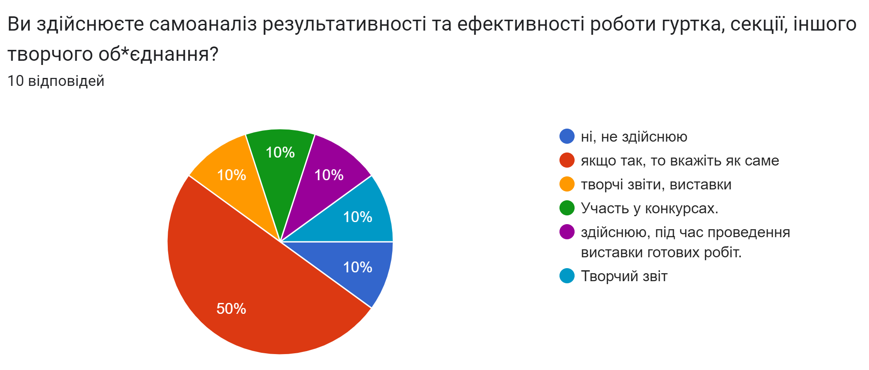

Slide 18
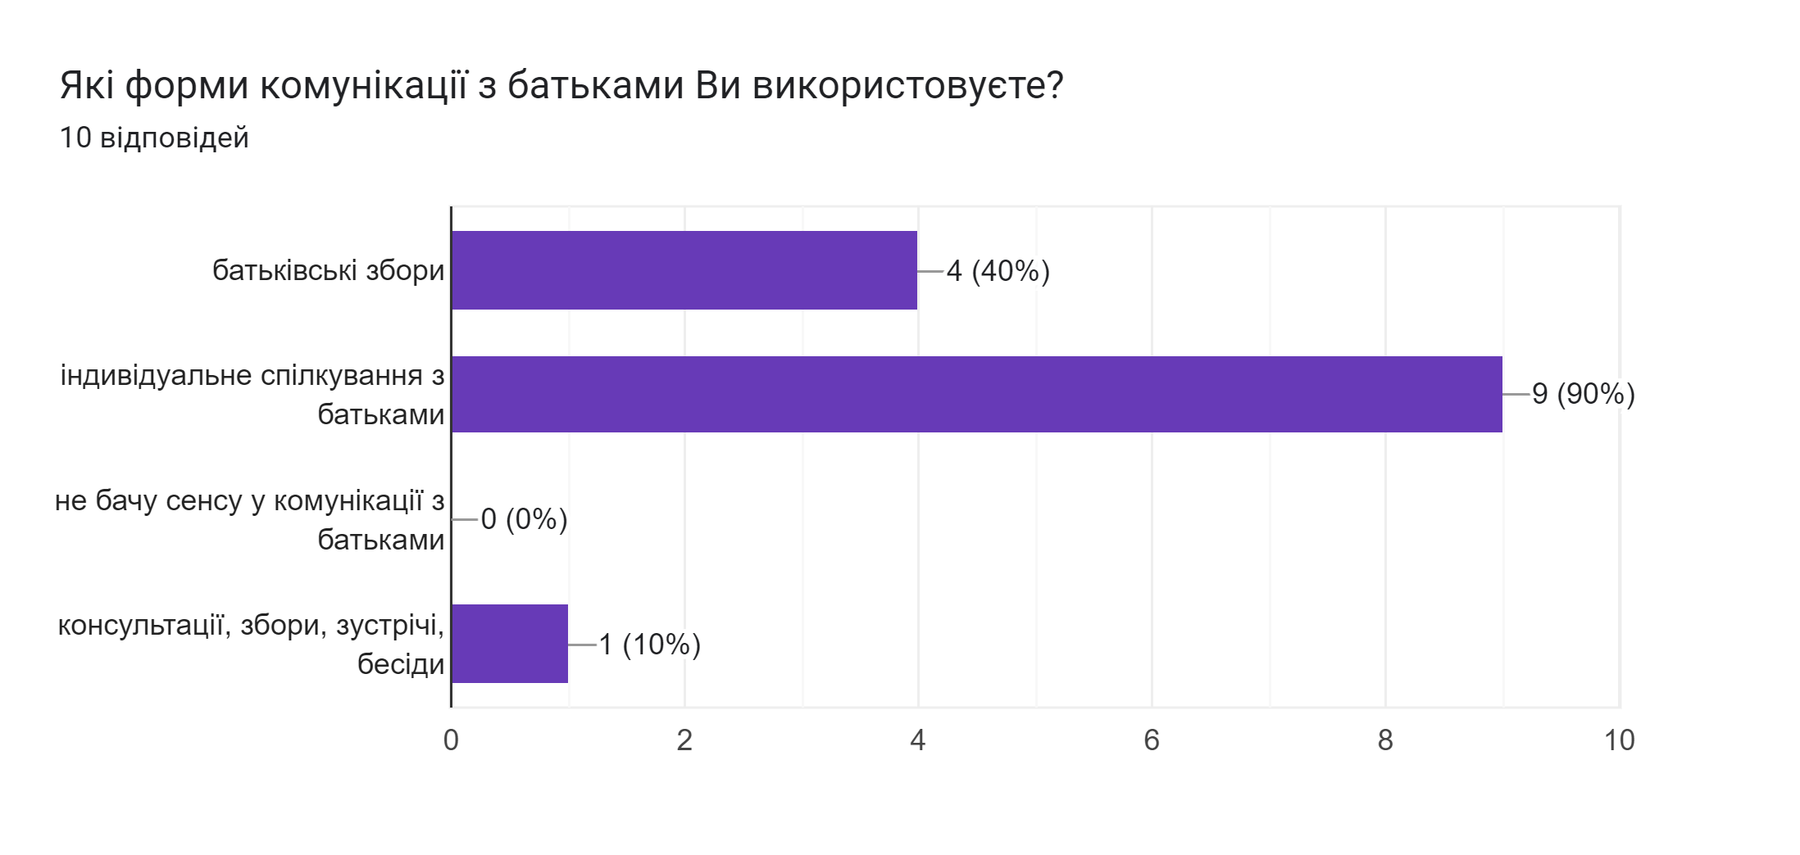

Slide 19
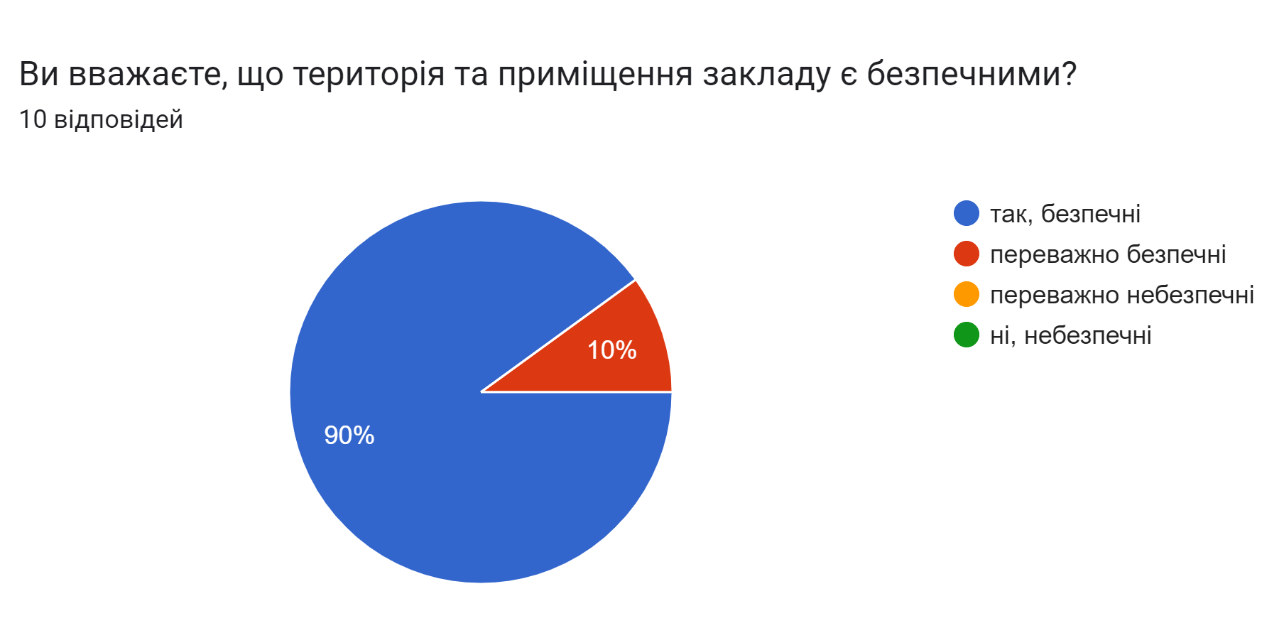
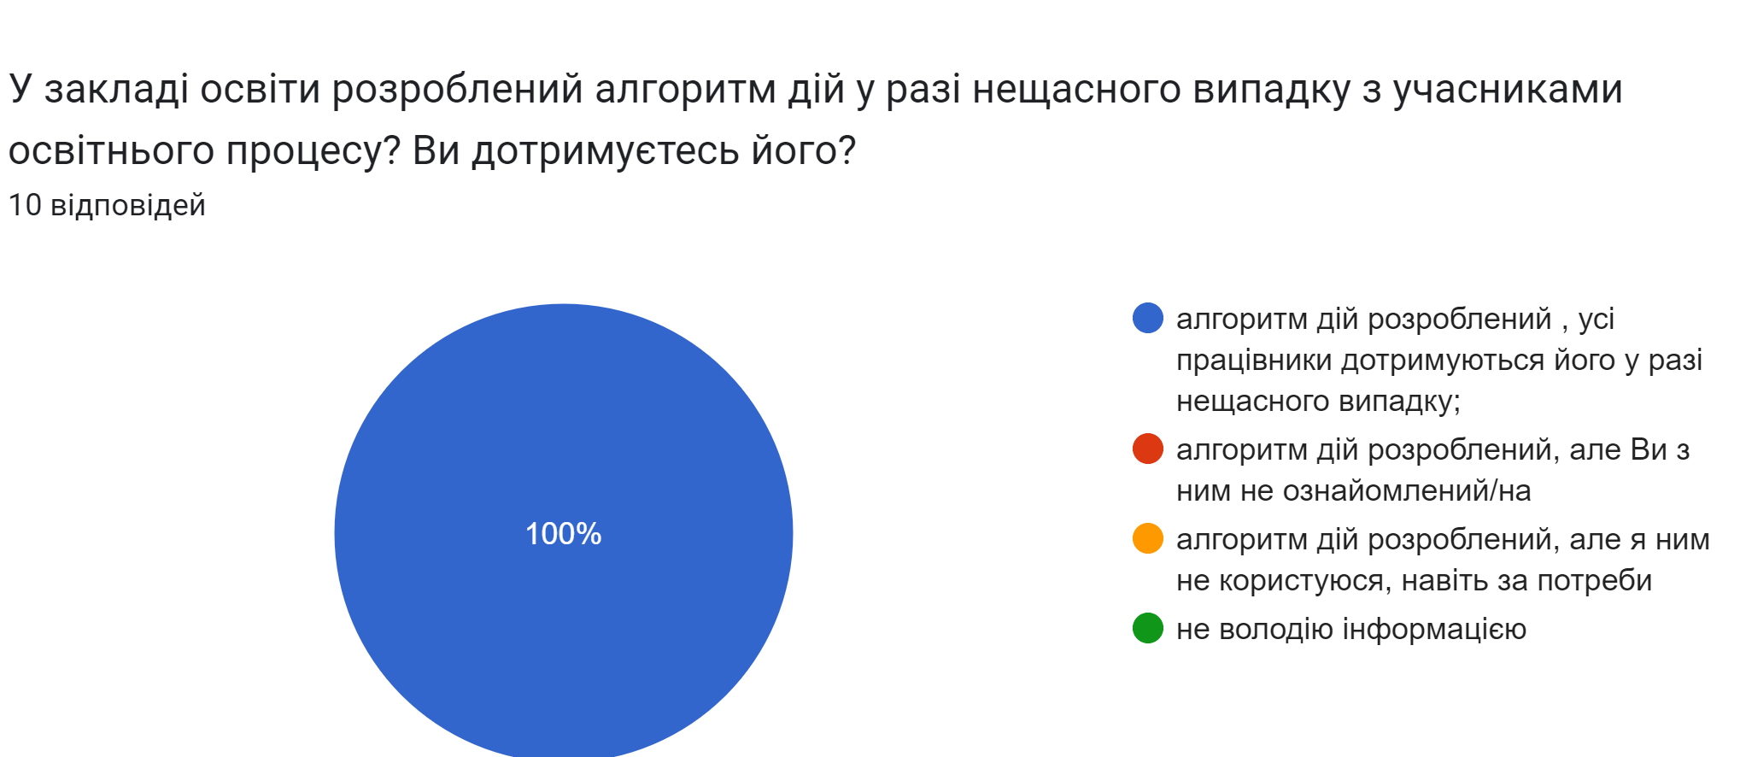
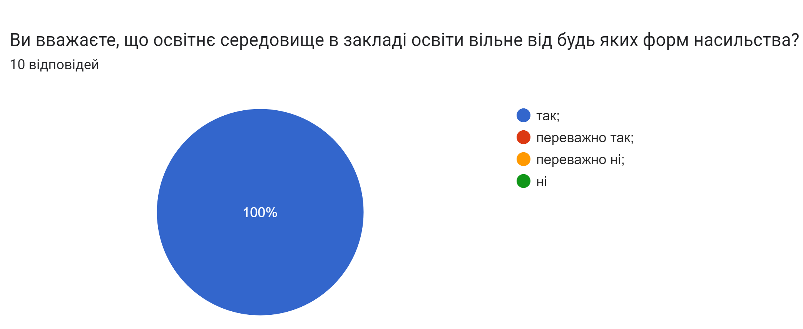
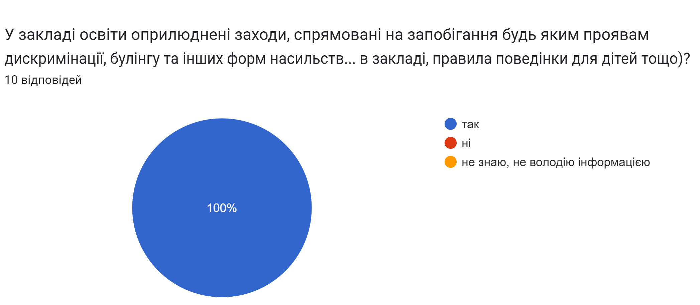
Створення безпечного освітнього простору

Slide 20
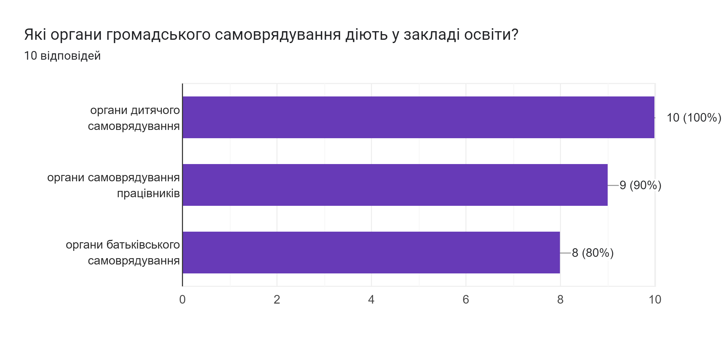
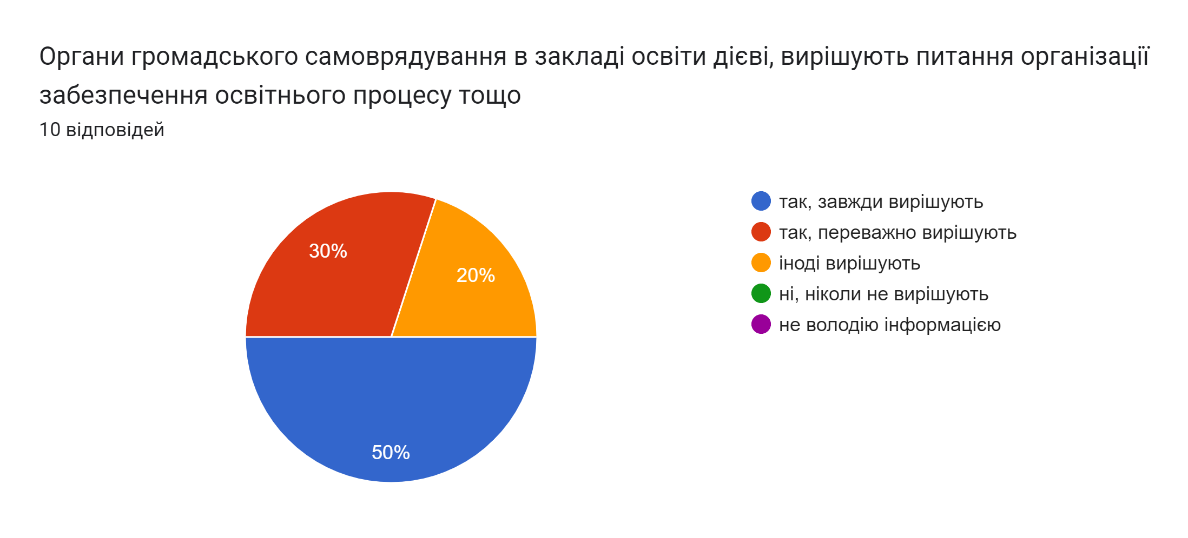
Самоврядування

Slide 21
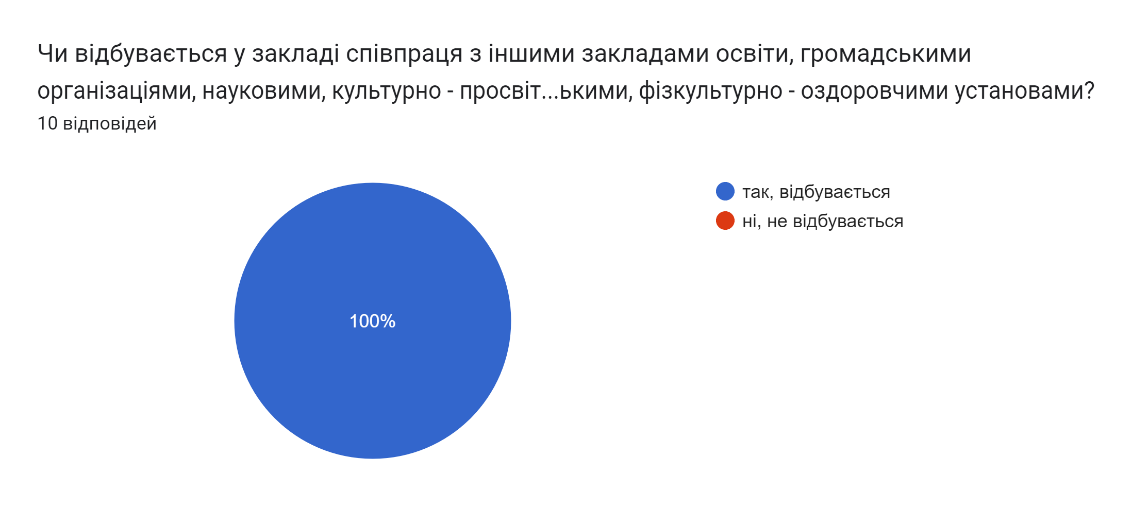
КЗ «Погребищенський Центр дитячої та юнацької творчості» активно та результативно співпрацює з іншими закладами

Slide 22
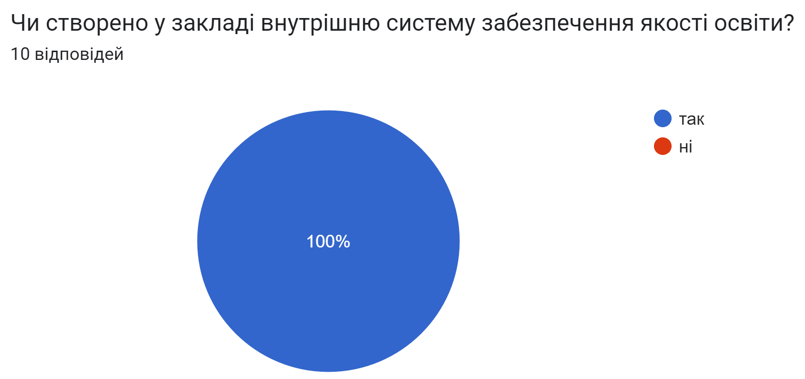
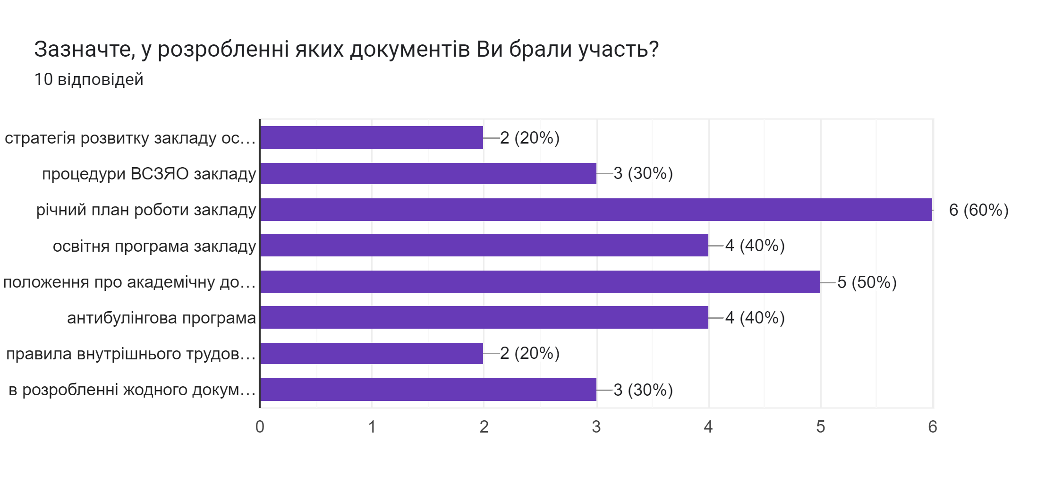
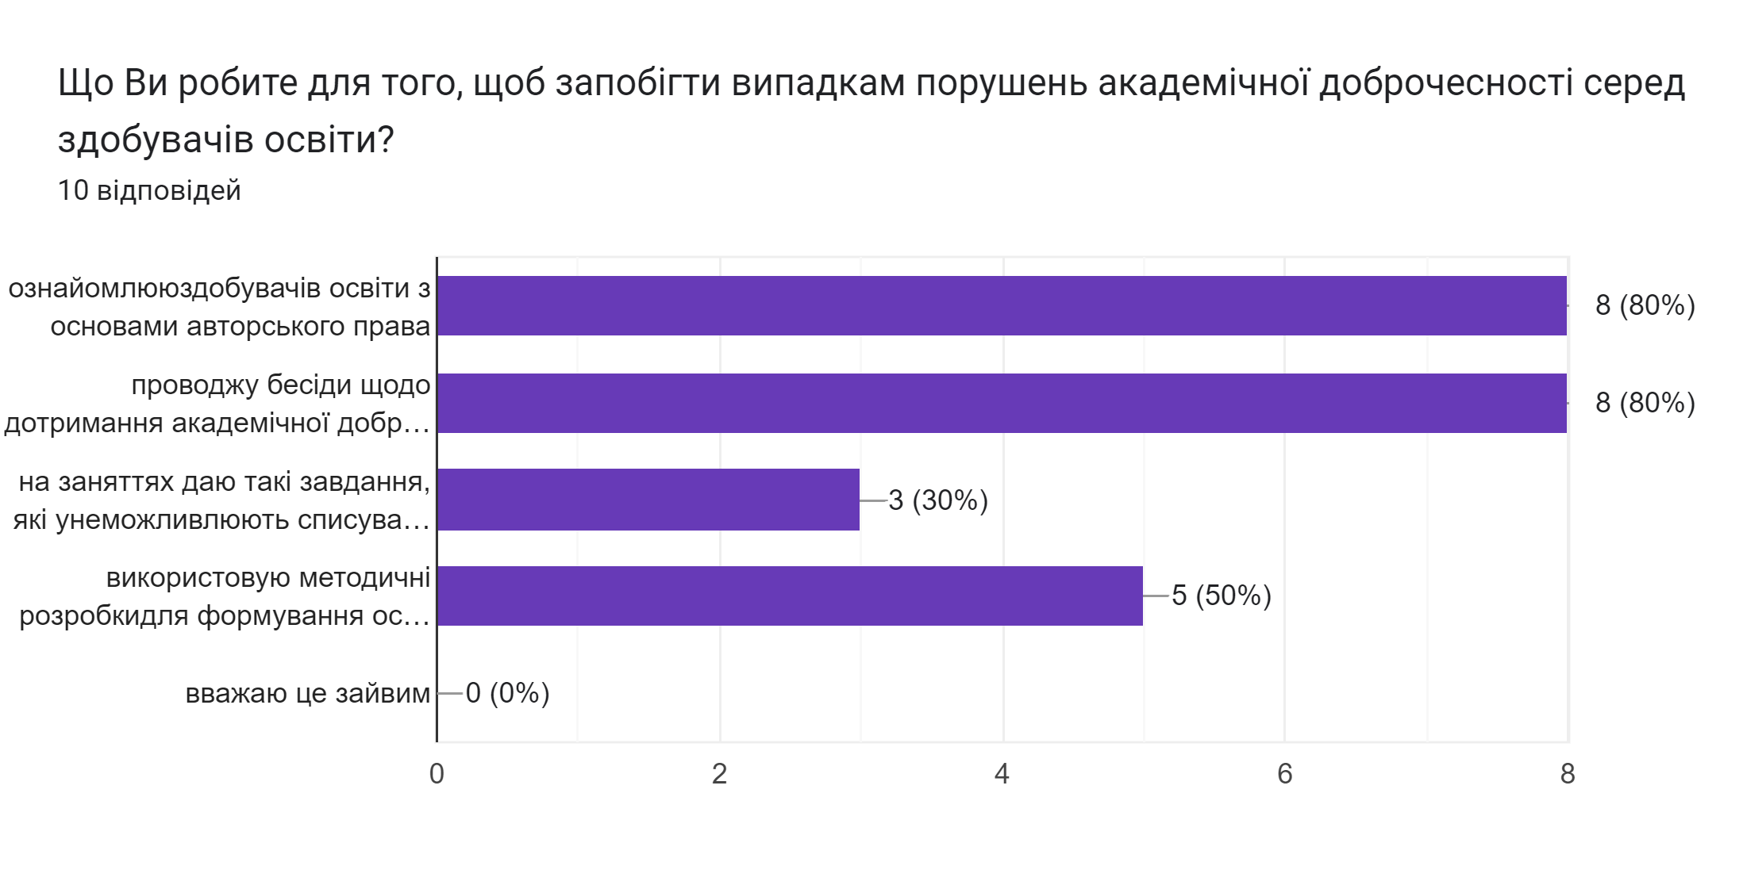
Внутрішня система забезпечення якості освіти

Slide 23
За результатами аналізу анкетування педагогів можна зробити такі висновки:
- психологічний клімат та методична робота з педагогічними кадрами сприяє їх ефективній роботі та успішному саморозвитку;
- створені оптимальні умови для постійного підвищення кваліфікації та атестації педагогічних працівників;
- безпекові норми праці у закладі ретельно дотримуються;
- серед найбільш поширених серед педагогів закладу електронних освітніх ресурсів є: хмарне середовище, гугл міт, гугл форми, вайбер, фейсбук, всеосвіта, НаУрок, класрум та професійні спільноти педагогів у мережі інтернет;
- найбільш поширеною формою комунікації з батьками, педагоги визначили індивідуальне спілкування;
- питання технічного та матеріального забезпечення, враховуючи напрям та специфіку роботи окремого гуртка потребують доопрацювання.

Slide 24
Звіт за результатами самооцінювання
(батьки здобувачів позашкільної освіти) лютий 2023 р.

Slide 25
Найбільш дієвою та продуктивною формою роботи з батьками у КЗ «Погребищенський Центр дитячої та юнацької творчості» є індивідуальне спілкування, так як запити, потреби та здібності у їхніх дітей різні. Батьки здобувачів освіти активно спілкуються з керівниками гуртків, приймають участь у організаційно – масових заходах та підтримують всі ініціативи адміністрації закладу.
Враховуючи побажання та можливості батьків, анкетування процесів самооцінювання освітніх та управлінських процесів проводилося двома способами: онлайн та офлайн.
Опрацювавши електронні та паперові анкети, ми отримали такі результати:

Slide 26
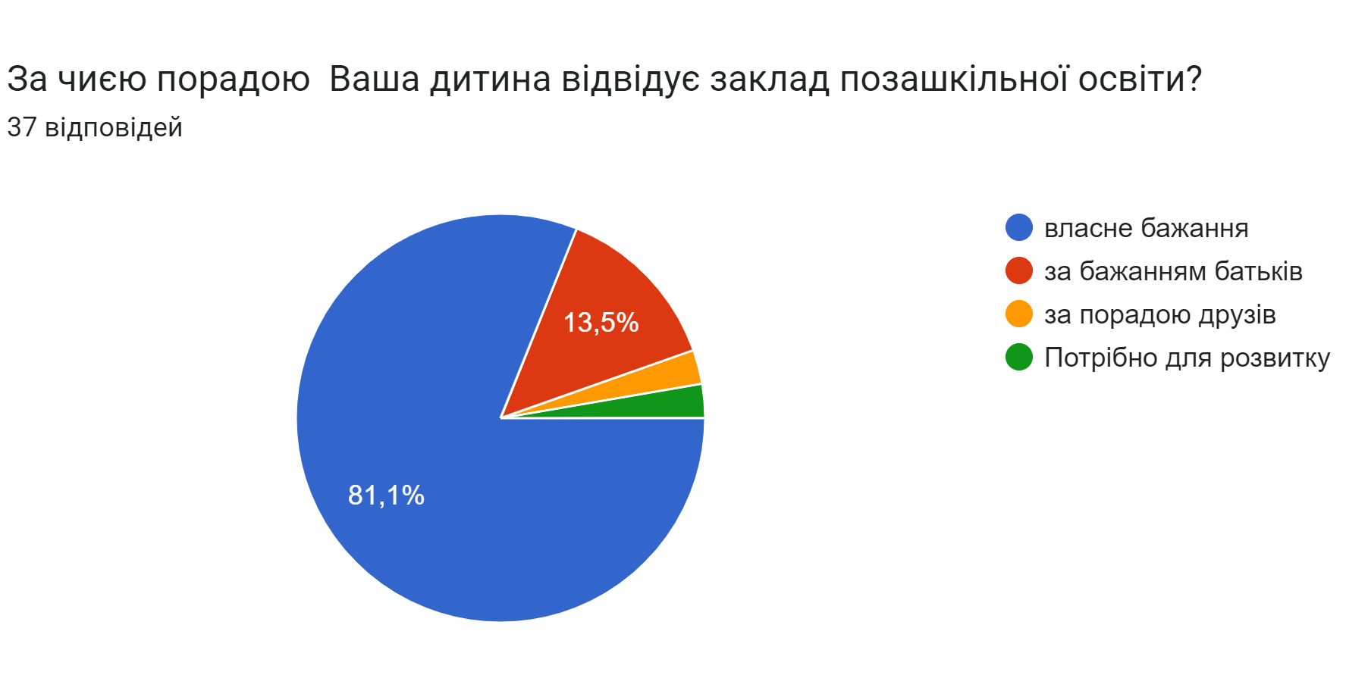
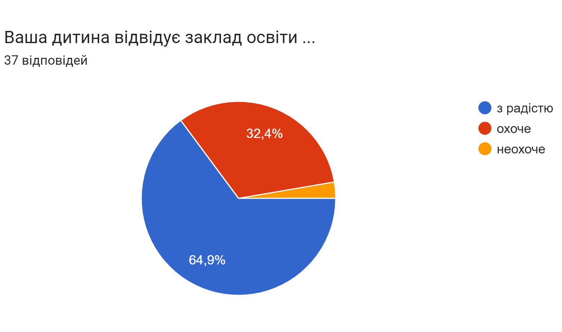

Slide 27
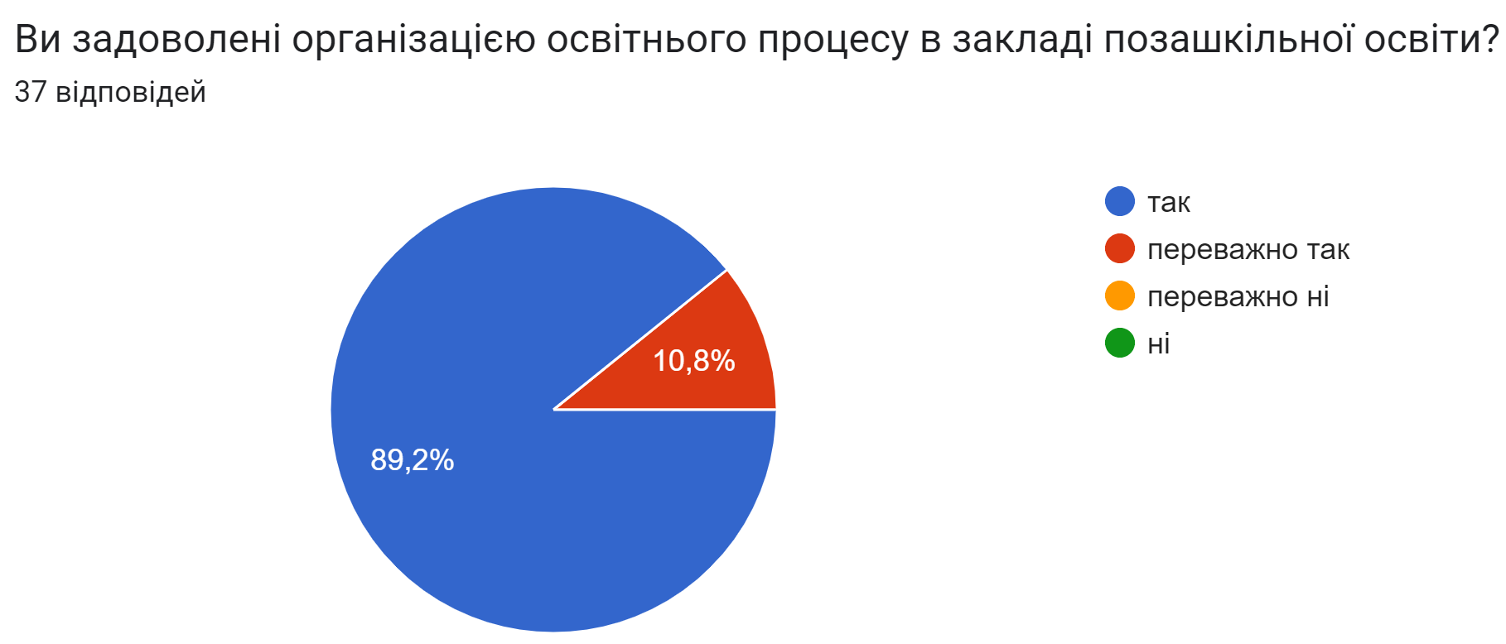


Slide 28
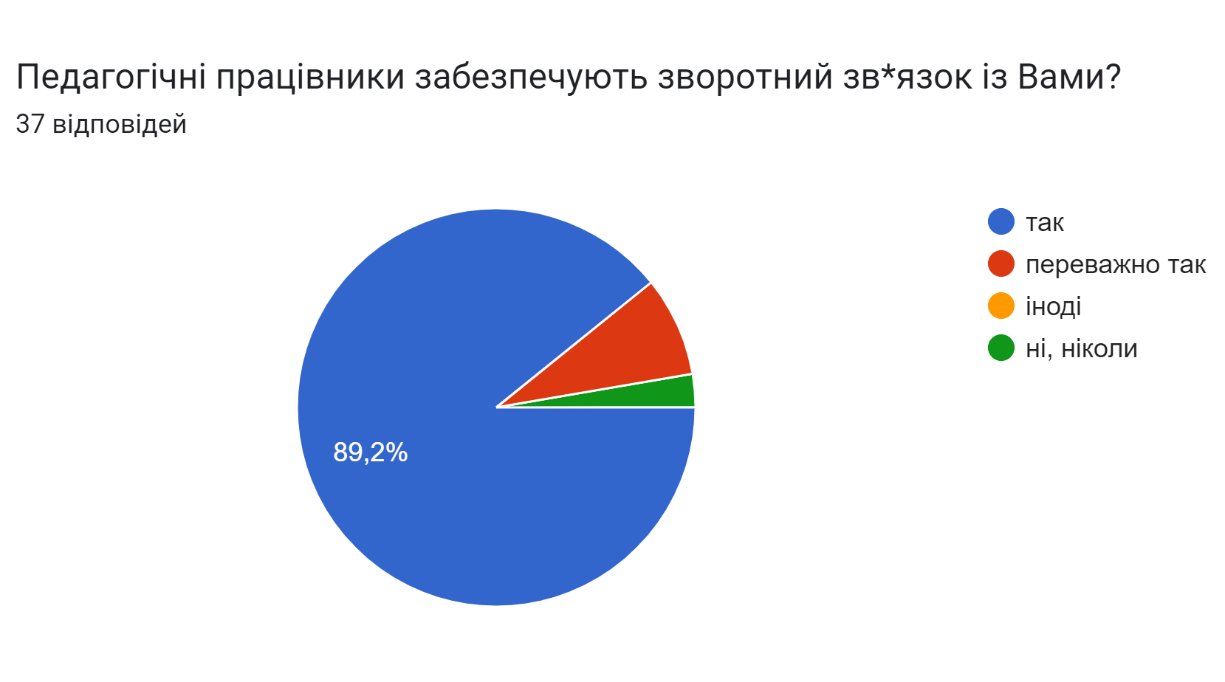
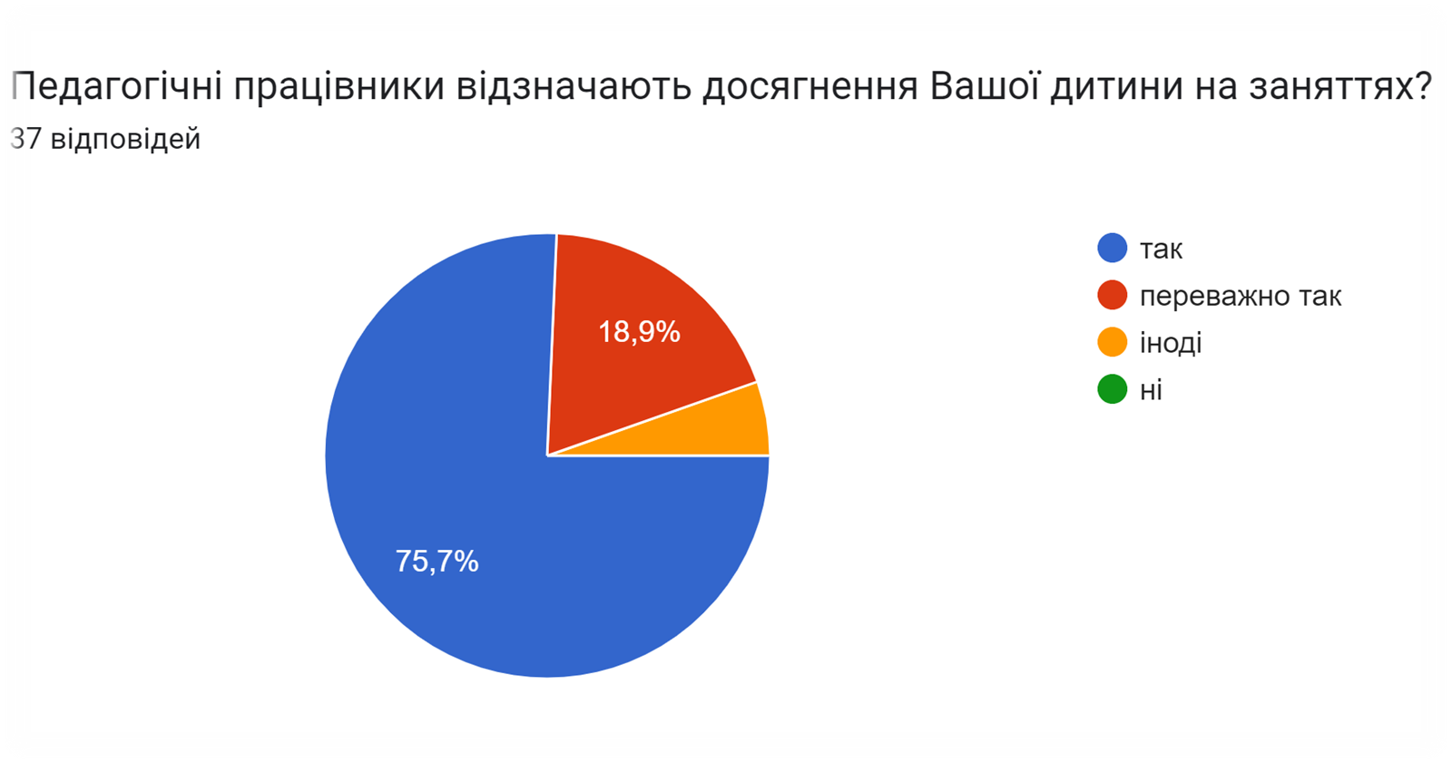

Slide 29
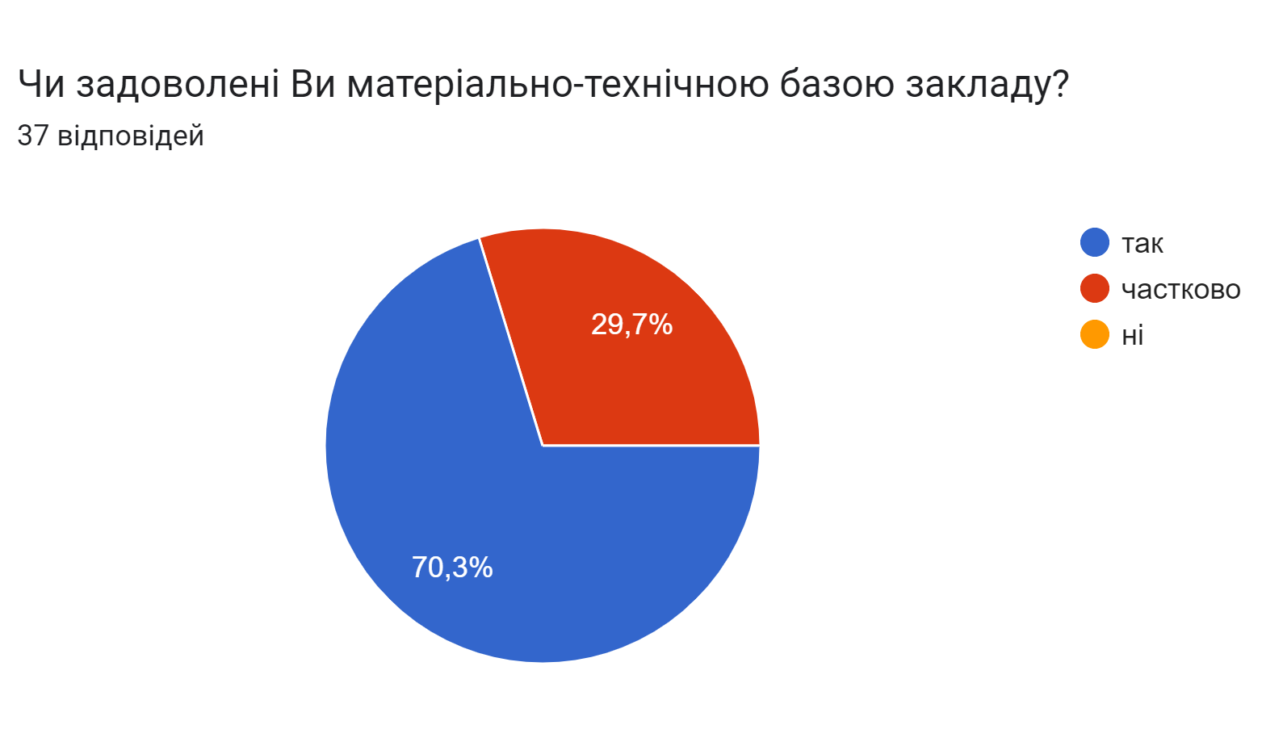
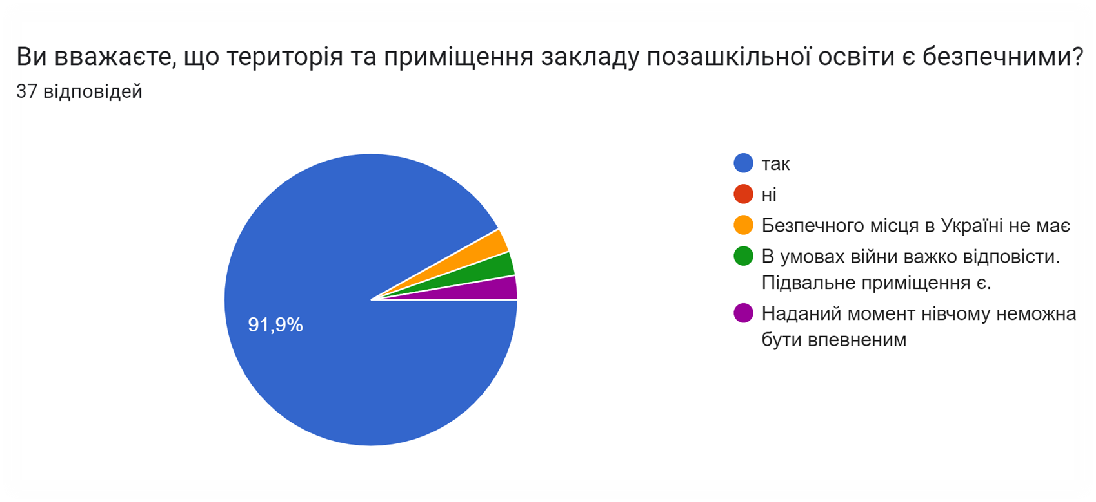

Slide 30
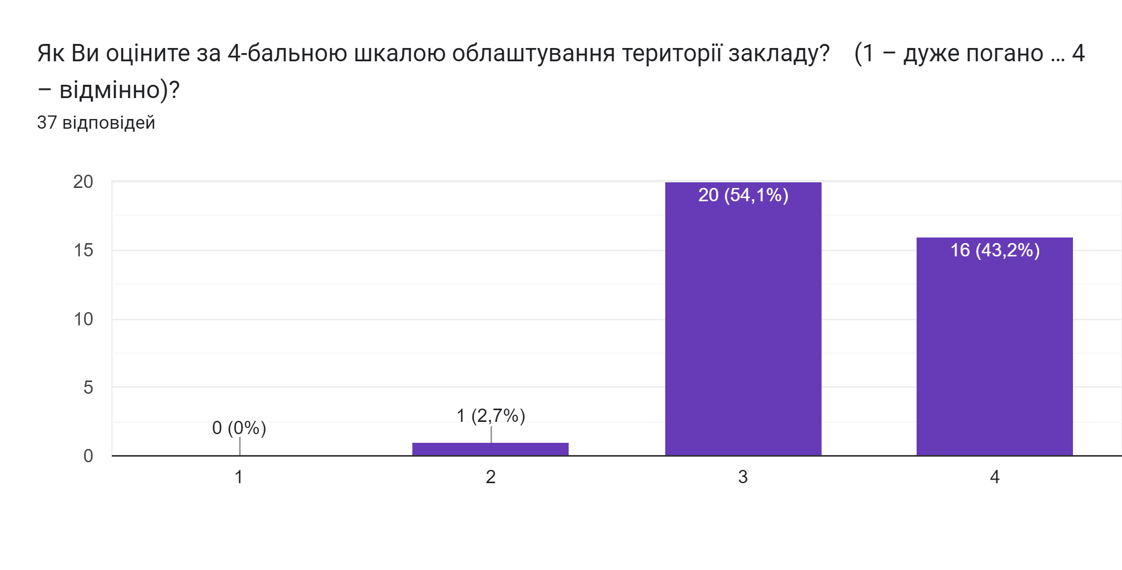

Slide 31
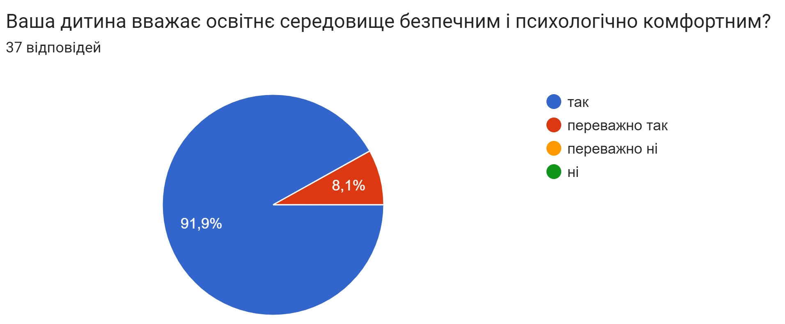
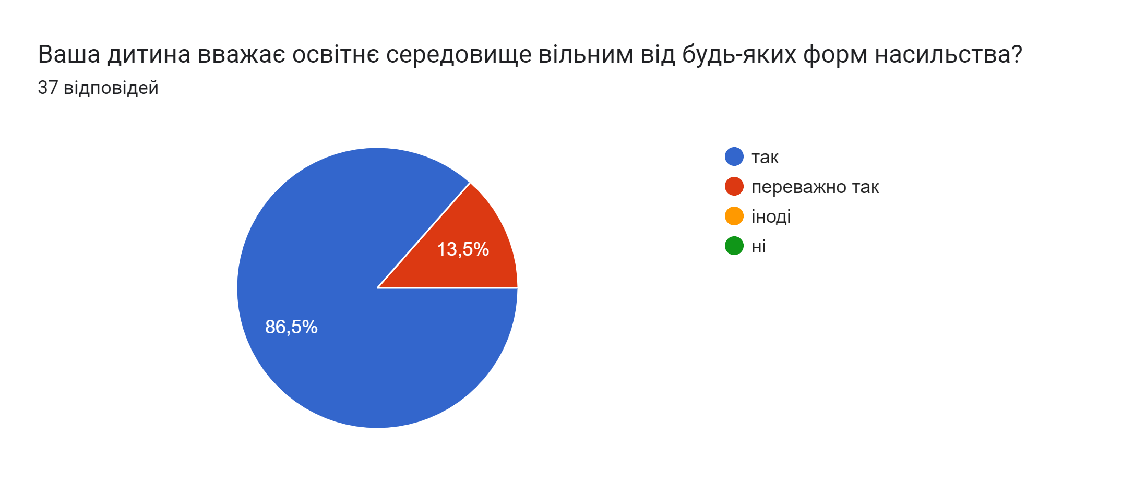
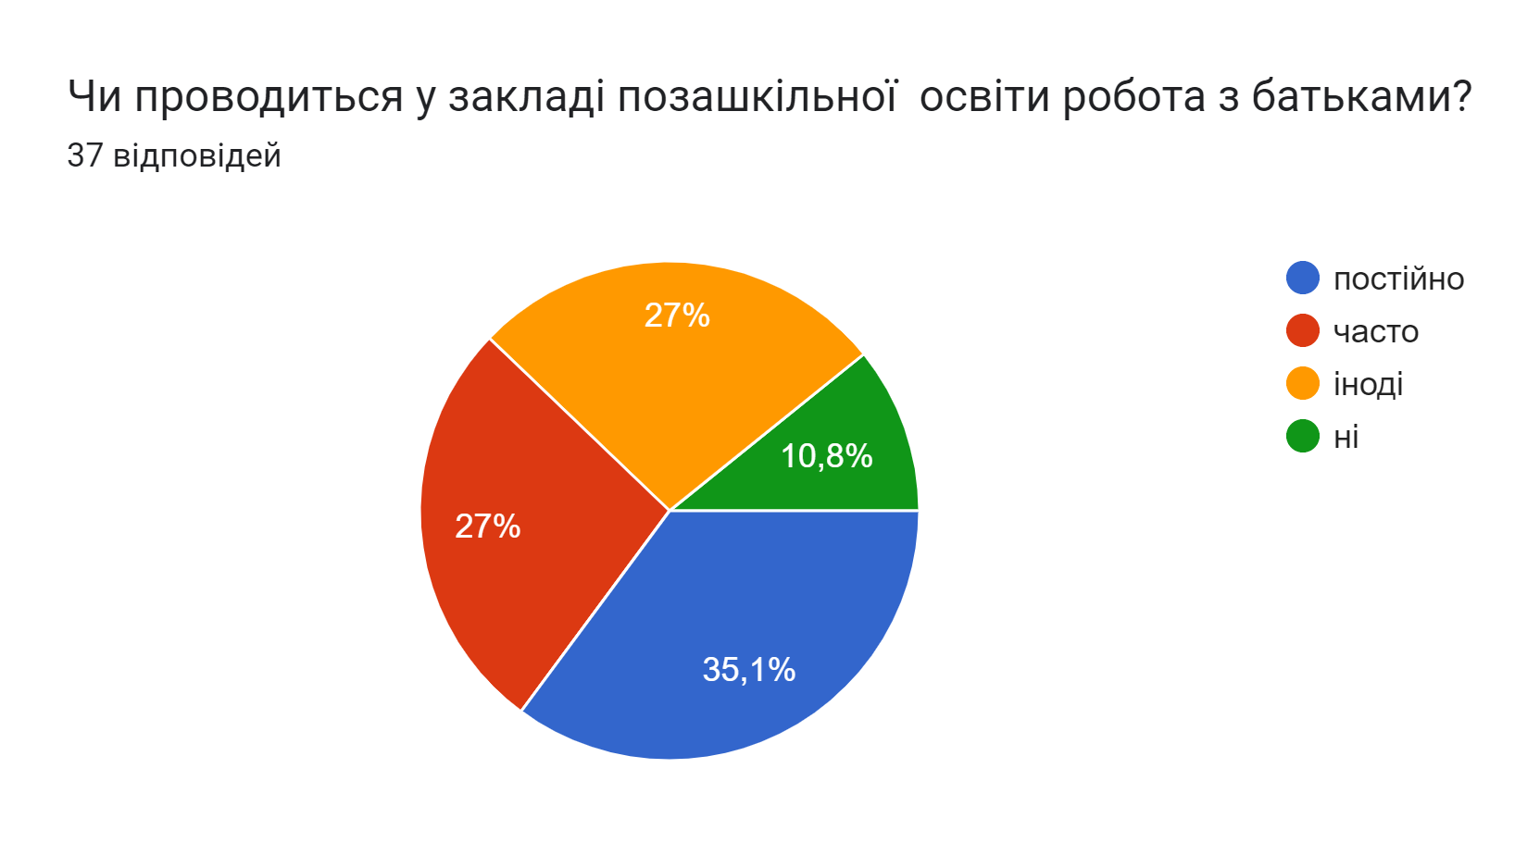

Slide 32
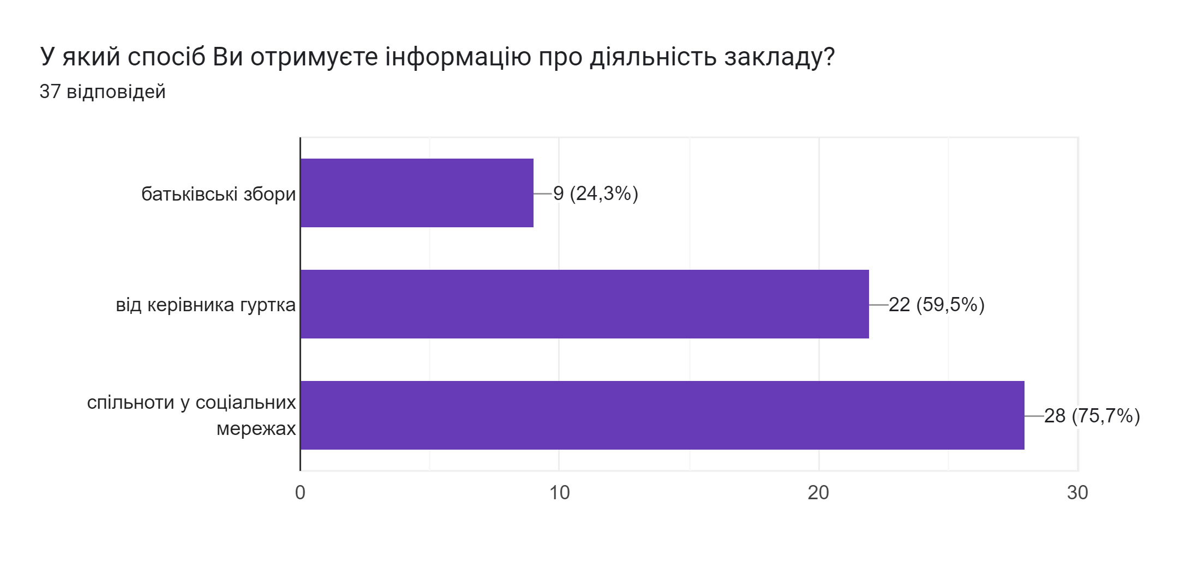
З 2018 року у соціальній мережі активно функціонує група - КЗ Погребищенський Центр дитячої та юнацької творчості, де у повній мірі висвітлюється діяльність закладу позашкільної освіти.

Slide 33
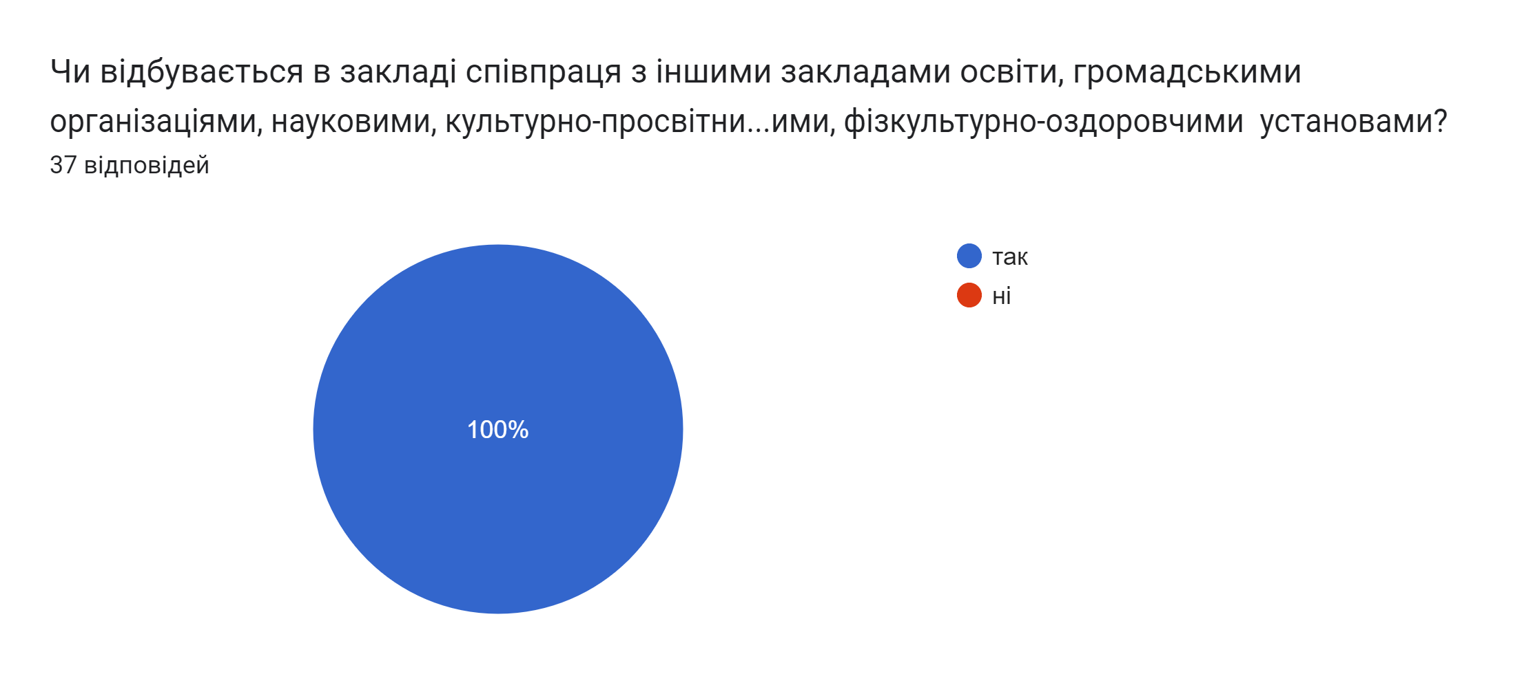

Slide 34
За результатами аналізу анкетування батьків можна зробити такі висновки:
- спілкування з батьками здобувачів освіти відбувається активно та у різних формах: індивідуальне спілкування з батьками, батьківські збори; консультації для батьків;
- у закладі активно працює батьківський комітет та клуб для батьків «Родина», які забезпечують ефективну взаємодію батьків, дітей та педагогічного колективу;
- 89,2 % батьків повністю задоволені організацією освітнього процесу у закладі, переважно задоволені – 10,8 % батьків;
- батьки зацікавлені у тому, щоб їхні діти відвідували гуртки та всебічно підтримують діяльність закладу;
- керівництво закладу освіти доступне для спілкування з усіма учасниками освітнього процесу (поспілкуватися з керівництвом і досягти взаєморозуміння вдається 91,9 % батьків)
- батьки здобувачів освіти є активними учасниками спільноти закладу у соціальній мережі та комунікують з педагогами як офлайн, так і онлайн, обираючи зручну для себе форму спілкування.

